Slide 1
المحاضرة السادسة
الاختلاف داخل النوع
هو التباين في الصفات المظهرية (الشكلية) أو الجينية أو السلوكية بين أفراد ينتمون إلى نفس النوع الحيوي.
ويكون هذا التباين عادة أقل وضوحاً من الاختلاف بين الأنواعvariation interspecific، لكنه ذو أهمية تصنيفية كبيرة لأنه يساعد على تحديد حدود النوع ومدى تجانسه الداخلي.
لا يخرج الأفراد المختلفون داخل النوع عن القدرة على التزاوج وإنتاج نسل خصب.
يظهر التباين على شكل: اختلافات فردية بسيطة، اختلافات جغرافية (سلالات محلية)، اختلافات جنسية (بين الذكر والأنثى)، أو اختلافات عمرية

Slide 2
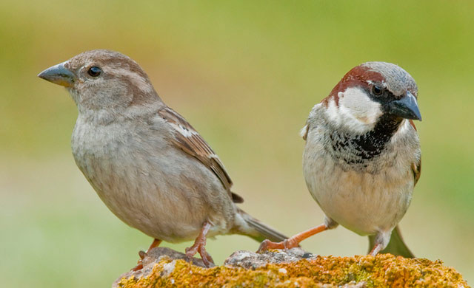
مثال: في نوع واحد من الطيور مثل عصفور الدوري House sparrow، قد نلاحظ:
اختلافاً في الحجم بين الأفراد.
تبايناً في شدة لون الريش.
اختلافات طفيفة في السلوك أو شدة الصوت.
ورغم ذلك، تبقى جميع هذه الأفراد ضمن نفس النوع الحيوي.

Slide 3
مصادر التباين داخل الأفراد والمجتمع
يمكن تقسيم مصادر التباين داخل النوع إلى فئات رئيسية:
أولاً: التباين الوراثي Genetic variation:
  هو الاختلاف في الأليلاتAlleles والتركيبات الجينيةGenotypes بين الأفراد، ويُعد الأساس الجوهري للتنوع المظهري داخل النوع.
  مصادره :
  الطفرات Mutations
  إعادة التركيب الجيني أثناء الانقسام المنصف Meiotic recombination
  التوزيع العشوائي للأليلات أثناء الإخصاب.
  هذا النوع من التباين قابل للانتقال إلى الأجيال التالية، ولذلك يمثل المادة الخام للتطور.

Slide 4
  ثانيًا: تباين البيئي Environmental variation
  ينشأ نتيجة اختلاف الظروف البيئية التي يتعرض لها الأفراد، مثل:
  درجة الحرارة
  نوعية الغذاء
  الرطوبة
  شدة الافتراس
  الكثافة السكانية
  قد يظهر أفراد متشابهون وراثيا صفات مختلفة بسبب تأثير البيئة على النمو والتطور الفسيولوجي، حيث أن هذا التباين غالباً غير وراثي اذا لم يصاحبه تغير جيني .

Slide 5
  ثالثاً: التفاعل بين الوراثة والبيئة Gene–Environment Interaction
  هو الحالة التي يعتمد فيها التعبير المظهري للصفة على كل من النمط الجيني والظروف البيئية معا.
  فقد يعطي نفس النمط الجيني مظاهر مختلفة عند التعرض لبيئات مختلفة، وتُعرف هذه الظاهرة باسم:
  المرونة الظاهرية/المظهرية Phenotypic Plasticity
  وهي قدرة الكائن الحي على تغيير صفاته المظهرية استجابةً للبيئة دون تغير في تسلسله الجيني.

Slide 6
أنواع التباين داخل النوع Types of Intraspecific Variation
يمكن تصنيف التباين داخل النوع إلى أربع فئات رئيسية: مظهري، جيني، سلوكي، وبيئي/إيكولوجي.
التباين المظهري Morphological Variation
يشمل الاختلافات في الصفات الشكلية بين أفراد النوع الواحد، مثل:
حجم الجسم
لون الجسم أو الزخارف
شكل الأطراف أو الأجزاء الملحقة
أبعاد الأعضاء أو نسبها
يرتبط هذا النوع غالبًا بـ:
التدرجات البيئيةEnvironmental gradients مثل الارتفاع ودوائر العرض والمناخ.
التكيفات المحلية Local adaptations.
وقد وُصفت أنماط مثل التغير الحجمي عبر خطوط العرض في أنواع عديدة، منها الإنسان وبعض الثدييات والطيور.
التباين المظهري قد يكون وراثياً، أو بيئياً، أو ناتجاً عن تفاعل الاثنين معاً.

Slide 7
2. التباين الجيني Genetic Variation
يشمل:
تعدد الأشكال الجيني Polymorphisms
اختلاف تكرار الأليلات Allele frequencies
اختلافات في تسلسل الـ DNA
اختلافات في حجم الجينوم C-value، مع ملاحظة أن هذا عادةً يكون محدوداً داخل النوع، وأي اختلافات كبيرة قد تشير إلى تعدد صيغ صبغيةPolyploidy أو أخطاء تصنيفية.
3. التباين السلوكي Behavioral Variation
يشمل الاختلافات في:
عادات التغذية
أنماط النشاط اليومي
سلوك التزواج
انظمة التواصل
قد يكون هذا التباين: وراثياً، متكتسب (تعليمي)، أو مزيج بينها.

Slide 8
3. التباين البيئي/الإيكولوجي Ecological Variation
يشير إلى اختلاف استخدام الموارد أو الموائل بين تجمعات نفس النوع، مثل:
استغلال موارد غذائية مختلفة.
العيش في نطاقات ارتفاع مختلفة.
اختلافات في توقيت النشاط الموسمي.
وقد يمهد هذا التباين الطريق لنشوء عزلة بيئيةEcological isolation إذا تراكم عبر الزمن.

Slide 9
الآثار التصنيفية للتباين داخل الأنواع
يشكّل التباين داخل النوع أحد أكثر التحديات تعقيداً في علم التصنيف، لأنه قد يدل على أحد احتمالين رئيسيين:
أولاً: تكيّف محلي داخل نوع واحد
قد يعكس التباين:
استجابات تكيفية لظروف بيئية مختلفة Local adaptation.
استمرار وجود تدفق جيني Gene flow بين التجمعات.
غياب عزلة تكاثرية كاملة.
في هذه الحالة، يبقى جميع الأفراد ضمن نوع واحد رغم وجود فروق شكلية أو جينية ملحوظة.

Slide 10
ثانياً: عدم تجانس تصنيفي Taxonomic heterogeneity
أحياناً يكشف التباين عن أن ما يُعامل كنوع واحد هو في الواقع:
Species complex (مجمع نوعي): مجموعة من الأنواع المتقاربة شكلياً لكنها متميزة تطورياً.
أو وحدات تطورية مستقلة Evolutionarily Independent Lineages.
أو أنواع خفية Cryptic species.
في هذه الحالة يكون "الاختلاف داخل النوع" ظاهريا فقط، بينما الواقع البيولوجي يشير إلى تعدد أنواع.

Slide 11
دور المصنِّف الحيواني
على المصنِّف أن يميز بين:
الاختلاف داخل النوع Intraspecific variation
الاختلاف بين الأنواع Interspecific divergence
وذلك باستخدام منهج تكاملي يعتمد على عدة خطوط من الأدلة:
الأدلة المورفولوجية Morphology
الأدلة الجينية والجزيئية Genetics/Molecular data
العزلة التكاثرية Reproductive isolation
البيانات البيئية والجغرافية
التحليل السلالي (التاريخ التطوري) Phylogenetics
وهذا ما يُعرف اليوم بالتصنيف التكاملي Integrative taxonomy

